Slide 1





Niveau & Filière : 2A-IIIA
Matière
Introduction pratique aux commandes linux et aux scripts Shell
Animée par : M. Arsène
COULIBALY

Slide 2
OBJECTIF DU COURS
Objectif : Maitriser les commandes linux de bases ainsi que les scripts Shell
Répartition du volume horaire : 14 h coursera
Mode d’évaluation :
Examen Ecrit 70%
Certification 30%

Slide 3
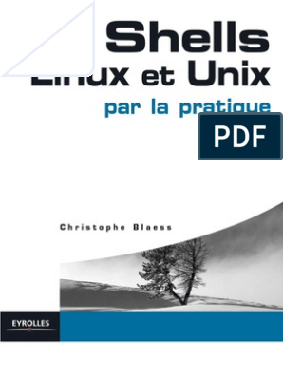
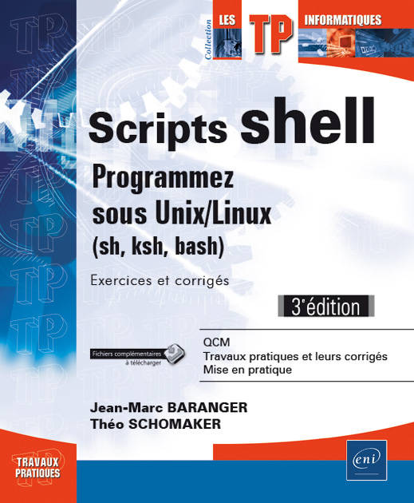
Références
https://openclassrooms.com/fr/courses/43538-reprenez-le-controle-a-laide-de-linux

Slide 4
PLAN DETAILLE DU COURS
Initiation à Coursera
I. Introduction à linux
1. Généralités sur les systèmes d’exploitations
2. Histoire de GNU linux
3. Architecture du système Linux et notion de distribution
II. Introduction aux commandes linux
III. Introduction aux scripts Shell
IV. Projet final et examen final

Slide 5

Initiation à coursera
Free Online Courses From Top Universities
Coursera est une plateforme numérique proposant des courts en ligne.
Le contenu est alimenté en grande partie par des universités à travers le monde mais aussi par des entreprises comme IBM ou google
On y trouve des cours gratuits et des cours payants
Pour suivre les cours sur cette plateforme il vous suffit de créer un compte coursera sur la plateforme.
Cours sponsorisé par

Slide 6
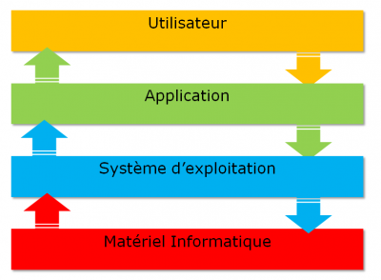
Introduction à linux
1. Généralités sur les OS
Le système d’exploitation (noté SE ou OS, abréviation du terme anglais Operating System), est chargé d’assurer la liaison entre les ressources matérielles, l’utilisateur et les applications.
Deux taches :
Fournir à l’utilisateur une machine étendue ou virtuelle, plus simple à programmer
Gestion des ressources. Deux dimensions du partage(multiplexage) :
Temps
Espace

Slide 7
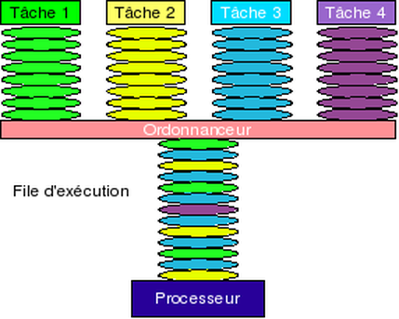
Introduction à linux
1. Généralités sur les OS
L’os est un grand ordonnanceur
L’OS simule le parallélisme sur une machine séquentielle

Slide 8
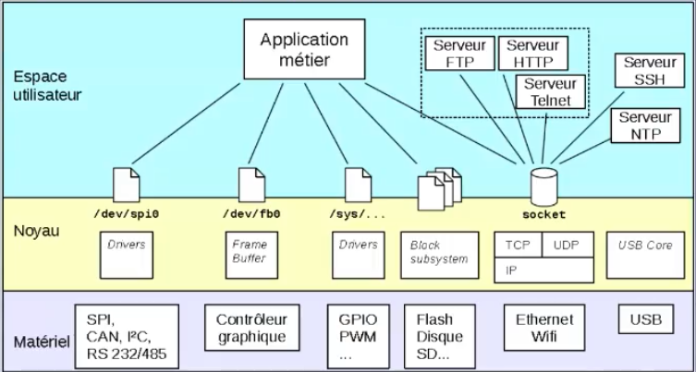
Introduction à linux
1. Généralités sur les OS
Abstraction des périphériques
Objectif : Masquer la complexité matériel/ Facilité l’accès au matériel
Linux est un OS à accès fichier

Slide 9
Introduction à linux
2. Histoire de GNU linux
Logiciel Libre, concepts et licences
La licence libre est document autorisant l’utilisation d’un logiciel sous certaines conditions : Elle constitue un contrat entre l’éditeur et l’utilisateur. Une licence libre ajoute trois libertés fondamentales :
Utiliser le logiciel(même commercialement)
Etudier et modifier le code source
Distribuer la version modifiée.
Un logiciel libre ne doit pas être confondu avec le freeware, dont le code source n’est pas disponible et la licence pas forcément compatible avec le modèle libre
Logiciel Libre , concepts et licences

Slide 10
Introduction à linux
2. Histoire de GNU linux
Définition d’un Logiciel Libre
Un programme est considéré comme libre lorsque sa licence offre à tous les utilisateurs les quatre points de liberté suivantes :
La liberté d’exécuter le logiciel pour n’importe quel but
La liberté d’étudier le logiciel et de le modifier
La liberté de redistribuer des copies
La liberté de distribuer des copies de versions modifiées
Ces libertés sont accordées pour une utilisation commerciale et non commerciale
Elles impliquent la disponibilité du code source, le logiciel peut être modifié et distribué aux clients

Slide 11
Introduction à linux
2. Histoire de GNU linux
Qu’est-ce que l’Open Source ?
L’Open Source repose sur les principes du logiciel libre, mais est né d’une scission avec la FSF (Free Software Foundation) vers 1998 et la création de l’OSI (Open Source Initiative) par Eric Raymond.

Slide 12
Introduction à linux
2. Histoire de GNU linux
Naissance du Logiciel Libre
1983, Richard Stallman, Projet GNU et le concept de logiciel . Début du développement de gcc, gdb, Glibc et d’autres outils importants
1991, Linux Torvalds, Linux kernel Project. De plus avec les logiciels de GNU et de nombreux autres composants open-source.
-> Un système d’exploitation entièrement libre, GNU/Linux

Slide 13
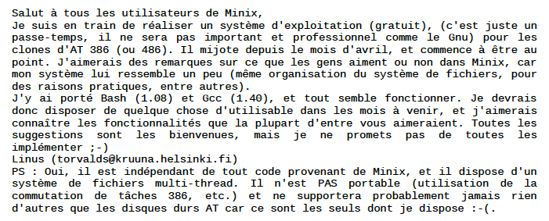
Introduction à linux
2. Histoire de GNU linux
Naissance du Logiciel Libre
1991, Linux Torvalds, Linux kernel Project. De plus avec les logiciels de GNU et de nombreux autres composants open-source.
-> Un système d’exploitation entièrement libre, GNU/Linux

Slide 14
Introduction à linux
2. Histoire de GNU linux
Naissance du Logiciel Libre
1995, Linux devient de plus en plus populaire sur les systèmes serveur
2000, Linux devient de plus en plus populaire sur les systèmes embarqués
2008, Linux devient de plus en plus populaire sur les appareils mobiles
2010, Linux devient de plus en plus populaire sur les téléphones

Slide 15
Introduction à linux
2. Histoire de GNU linux
Qu’est-ce que Linux
Linux ne désigne que le noyau
Linux est associé aux outils GNU d’où le nom GNU/Linux
Systèmes avec les outils GNU mais un noyau différent : GNU/Hurd, Solaris etc
Systèmes Linux sans GNU : Android

Slide 16
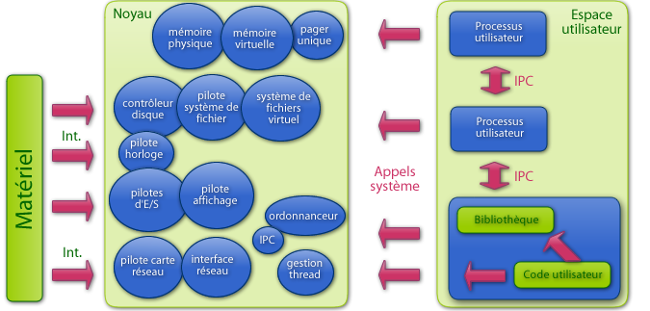
Introduction à linux
3. Architecture de linux et notion de distribution
Linux est un système d’exploitation:
Monolithique
Modulaire

Slide 17
Introduction à linux
3. Architecture de linux et notion de distribution
Linux
Linux et MacOs sont tous les deux
Basés sur Unix.
UNIX
MacOs
MSDOS
Windows
Par Windows qui est un Os propriétaire est basé sur MS-DOS

Slide 18
Introduction à linux
3. Architecture de linux et notion de distribution
Une distribution de Linux est un Os qui est basé sur le noyau Linux mais dont l’espace utilisateur a été personnalisé. Toutes les distributions de Linux ont donc le même noyau Linux.
Linux
Android
Slackwave
Debian
Red Hat
Mandviva
Raspberry pi Os
Ubuntu
Skolelinux

Slide 19
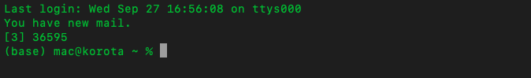
Introduction aux commandes Linux
1. Entrer une commande
Le terminal ou encore la console est l’interface nous permettant de saisir une commande. Il existe sur linux au total 6 terminaux nommés ttyi avec i allant de 1 à 6.
La console affiche une invite de commandes au début de la ligne
Ligne invite de commande
Nom de la machine
Nom d’utilisateur

Slide 20
Introduction aux commandes Linux
1. Entrer une commande
Une commande est un programme(un exécutable) qui demande au noyau linux d’exécuter une tache spécifique.
Exemple : La commande ls(List directory) permet de lister le contenu d’un répertoire

Slide 21
Introduction aux commandes Linux
2. Structure des dossiers sur linux
Sur linux tout est fichiers. Toute la partie matériel est virtualisé sous forme de fichiers. On distingue deux grands types de fichiers :
Les fichiers classiques : fichiers texte, les sons, les programmes
Les fichiers spéciaux : Ce sont des fichiers qui virtualise un matériel spécifique de l’ordinateur. Par exemple votre clé usb , votre lecteur CD sont des fichiers pour linux.

Slide 22
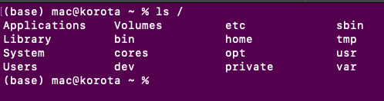
Introduction aux commandes Linux
2. Structure des dossiers sur linux
2.1. La racine
Dans un système de fichiers, il y a toujours ce qu'on appelle une racine, c'est-à-dire un « gros dossier de base qui contient tous les autres dossiers et fichiers.
Sur Windows on a deux racines :
C:\ : pour le disque dur
D:\ : Pour le lecteur CD
Sur Linux on a par contre une seule racine « / ». Il n’y a pas de dossier de plus haut niveau que la racine. Voici le contenu de la racine :

Slide 23
Introduction aux commandes Linux
2. Structure des dossiers sur linux
2.2. Arborescence

Slide 24
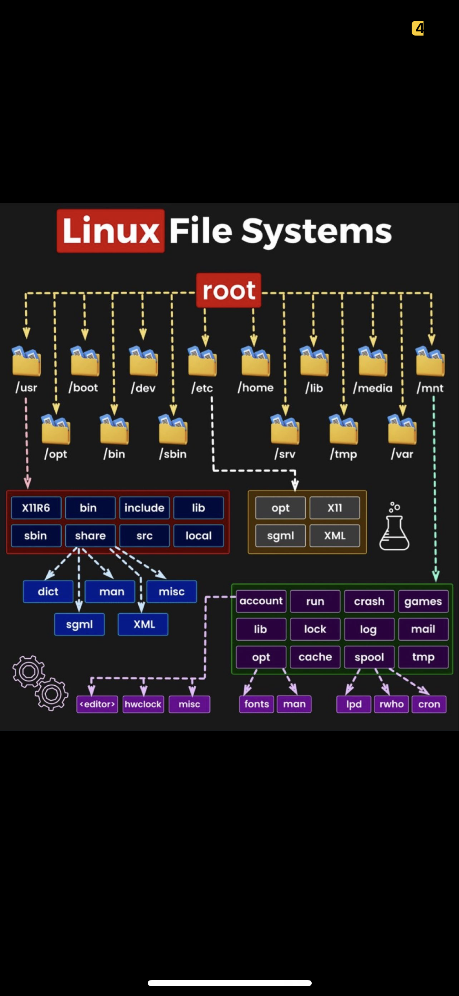

Slide 25


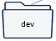



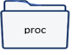
Introduction aux commandes Linux
2. Structure des dossiers sur linux
2.2. Arborescence
contient des programmes (exécutables) susceptibles d'être utilisés par tous les utilisateurs de la machine.
fichiers permettant le démarrage de Linux.
répertoires personnels des utilisateurs. c'est dans ce dossier que vous placerez vos fichiers personnels. Chaque utilisateur possède son dossier personnel
fichiers contenant les périphériques
dossier contenant les bibliothèques partagées (généralement des fichiers .so) utilisées par les programmes.
fichiers de configuration
contient des informations système

Slide 26
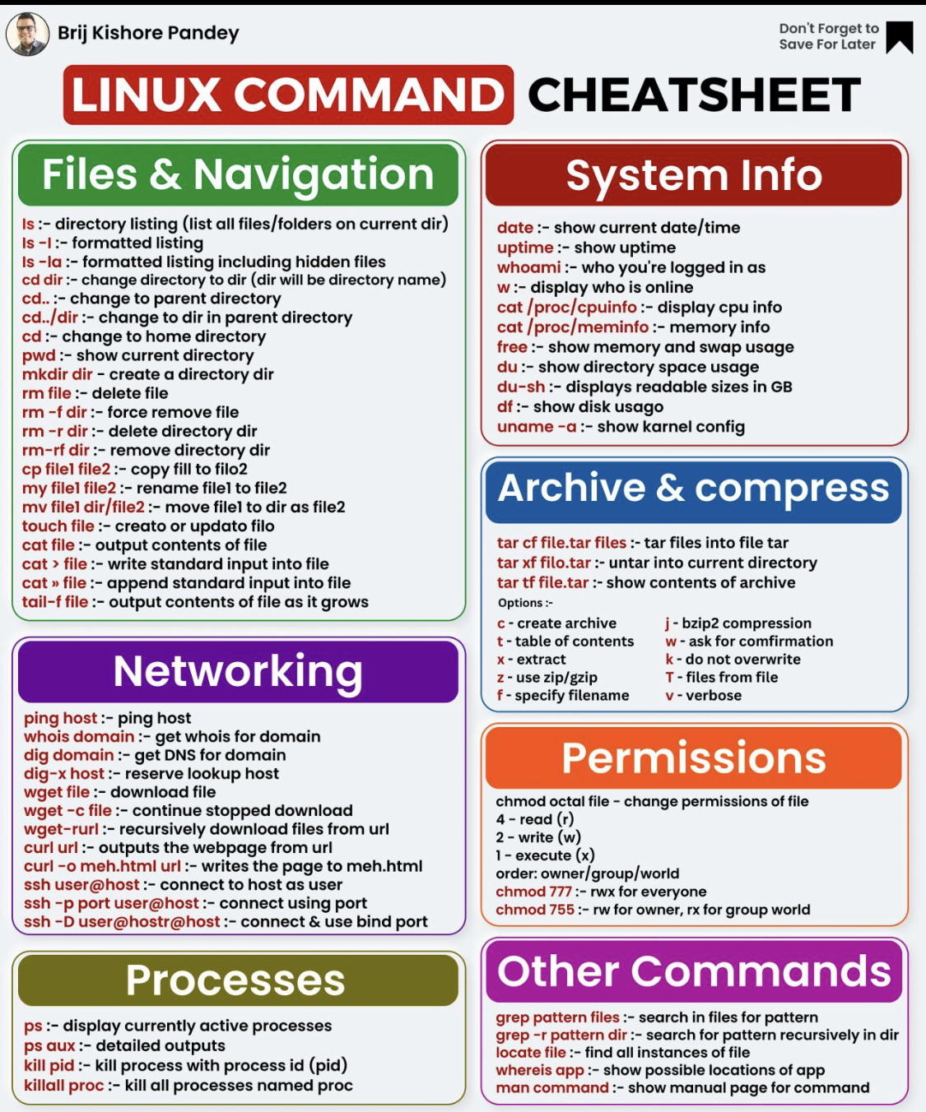

Slide 27
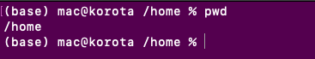
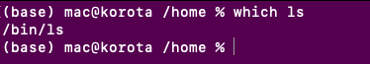
Introduction aux commandes Linux
2. Quelques commandes usuelles
2.3. Arborescence
pwd(Print Working Directory) & which : Où suis-je ?
pwd : Permet de savoir dans quel répertoire nous nous trouvons
which : Permet de trouver l’emplacement d’une commande

Slide 28
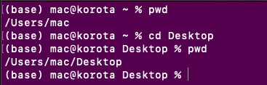
Introduction aux commandes Linux
2. Quelques commandes usuelles
2.3. Arborescence
ls(list) : Permet de lister les fichiers et les répertoires contenus dans un dossier
cd(Change Directory) : changer de dossier

Slide 29
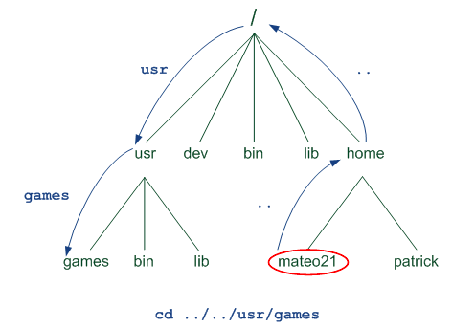
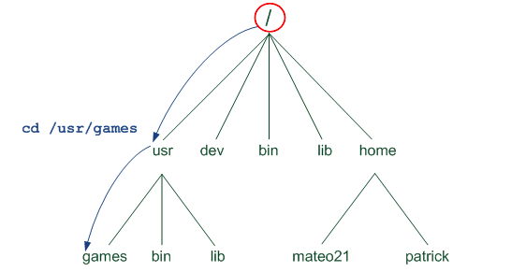
Introduction aux commandes Linux
2. Quelques commandes usuelles
2.3. Arborescence
Chemin relatif vs chemin absolu
Un chemin relatif est un chemin qui dépend du dossier dans lequel vous vous trouvez.
les chemins absolus fonctionnent quel que soit le dossier dans lequel on se trouve. Un chemin absolu est facile à reconnaître : il commence toujours par la racine (/).

Slide 30
Introduction aux commandes Linux
2. Quelques commandes usuelles
2.4. Manipulation des fichiers
touch & mkdir : créer des fichiers et dossiers
cp & mv : copier et déplacer un fichier
rm : supprimer des fichiers et dossiers
head & tail : afficher le début et la fin d'un fichier
cat & less : afficher un fichier

Slide 31
Introduction aux commandes Linux
2. Quelques commandes usuelles
2.5. Les utilisateurs et les droits

Slide 32
Introduction aux commandes Linux
2. Quelques commandes usuelles
2.6. Recherche de fichiers

Slide 33
Introduction aux commandes Linux
2. Quelques commandes usuelles
2.7. Les flux et les rédirections

Slide 34
Introduction aux commandes Linux
2. Quelques commandes usuelles
2.8. Exécuter un programme à une heure différée

Slide 35
Introduction aux scripts Shell
1. Introduction sur le shell
Le shell est le programme qui interprète les différentes commandes(cp, ls …) tapés en ligne de commande . Il existe plusieurs types deShell :
sh : Bourne Shell. L'ancêtre de tous les shells.
bash : Bourne Again Shell. Une amélioration du Bourne Shell, disponible par défaut sous Linux et Mac OS X.
ksh : Korn Shell. Un shell puissant assez présent sur les Unix propriétaires, mais aussi disponible en version libre, compatible avec bash.
csh : C Shell. Un shell utilisant une syntaxe proche du langage C.
tcsh : Tenex C Shell. Amélioration du C Shell.
zsh : Z Shell. Shell assez récent reprenant les meilleures idées de bash, ksh et tcsh.

Slide 36
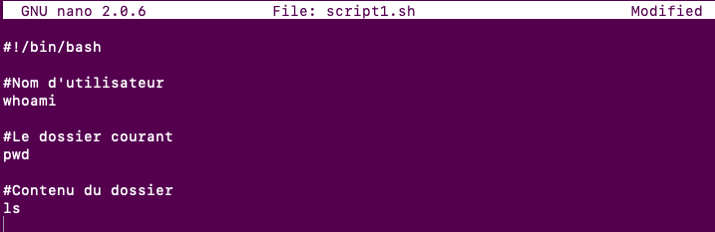
Introduction aux scripts Shell
2. Premier script Shell
Un script Shell est tout simplement un fichier sur lequel on retrouve un ensemble de commande linux permettant d’exécuter une tache donnée.
Nous allons créer un script bash qui affiche le nom de l’utilisateur, puis le dossier dans lequel nous nous trouvons et ensuite liste le contenu de ce dossier.

Slide 37
Introduction aux scripts Shell
2. Premier script Shell
Un script Shell porte l’extension .sh.
Toutes les lignes débutant par un # sont des commentaires sauf la première ligne
La première ligne appelée « Schebang » permet de spécier le type de shell que l’on souhaite utiliser. Dans notre cas nous utilisons le bash.
Les autres lignes sont une suite de commandes

Slide 38
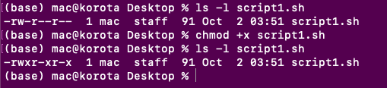
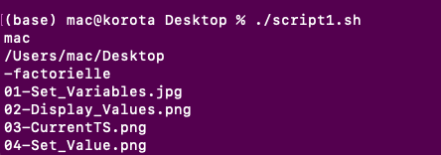
Introduction aux scripts Shell
2. Premier script Shell
Exécution d’un script
1. Commencer par donner le droit d’exécution au script avec chmod.
2. Exécution du script :

Slide 39
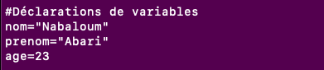
Introduction aux scripts Shell
3. Afficher et manipuler des variables
Une variable possède un nom et une valeur :
echo : permet d’afficher le contenu d’une variable
Syntaxe : > echo $nomVariable
read : demander une saisie
syntaxe : > read nomVariable

Slide 40
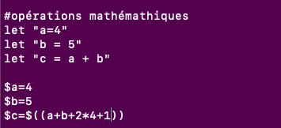
Introduction aux scripts Shell
3. Afficher et manipuler des variables
Effectuer des opérations mathématiques
Pour effectuer des opérations mathématiques on utilise en général deux méthodes:
1. le keyword « let »
2. $((opérations à effectuer))

Slide 41
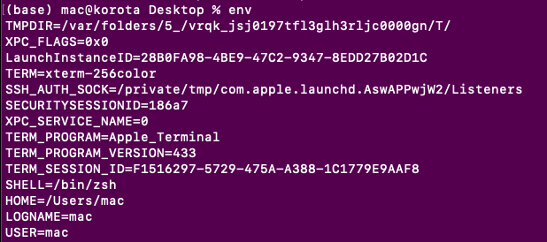
Introduction aux scripts Shell
3. Afficher et manipuler des variables
Variables d’environnement
Les variables d'environnement sont des variables que l'on peut utiliser dans n'importe quel programme. On parle aussi parfois de variables globales. La commande « env » permet d’afficher toutes les variables d’environnement.

Slide 42
Introduction aux scripts Shell
3. Afficher et manipuler des variables
Variables d’environnement
Les variables d'environnement sont des variables que l'on peut utiliser dans n'importe quel programme. On parle aussi parfois de variables globales. La commande « env » permet d’afficher toutes les variables d’environnement.

Slide 43
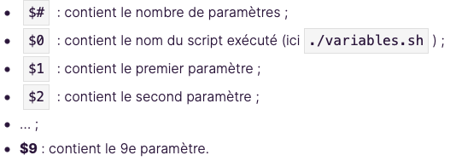
Introduction aux scripts Shell
3. Afficher et manipuler des variables
Variables paramètres
Ce sont les paramètres passés au script lors de son exécution :

Slide 44
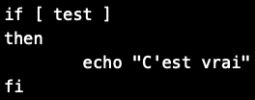
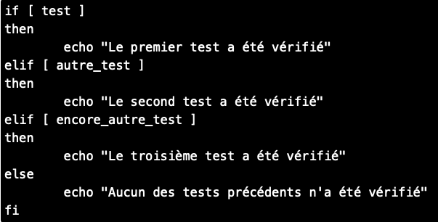
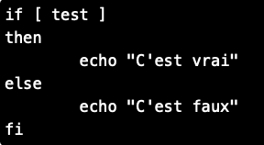
Introduction aux scripts Shell
3. Les conditions
Condition simple

Slide 45
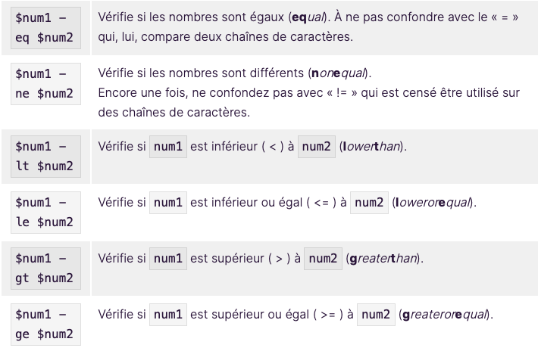
Introduction aux scripts Shell
3. Les conditions
Condition simple

